Slide 2
Computer Systemen en Netwerken Computer Systemen - 3

Slide 3

Boek
CS 1: 1 t/m 39
CS 2: 40 t/m 65
CS 3: 66 t/m 107
CS 4: 108 t/m 140
CS 5: 141 t/m 145 & 171 t/m 178

Slide 4
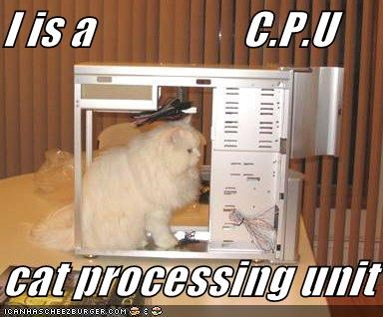
Inhoud
Introductie
Overzicht
Gates
ALU
Bus 1
Control Section
Clock
Stepper

Slide 5
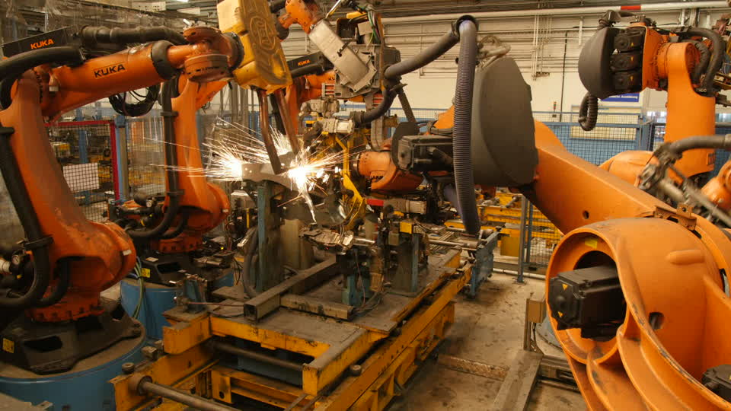
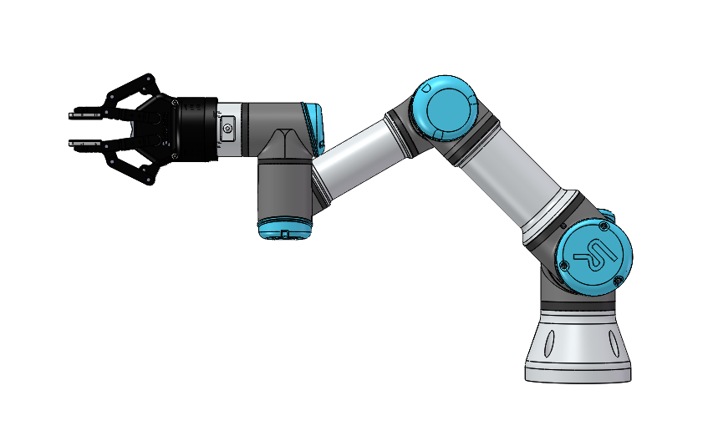
Introductie: Robot armen

Slide 6
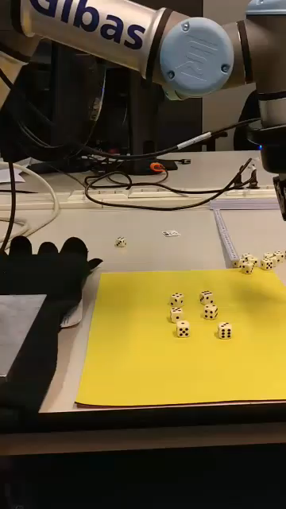
Introductie: TI projecten

Slide 7
Inhoud
Introductie
Overzicht
Gates
ALU
Bus 1
Control Section
Clock
Stepper

Slide 8
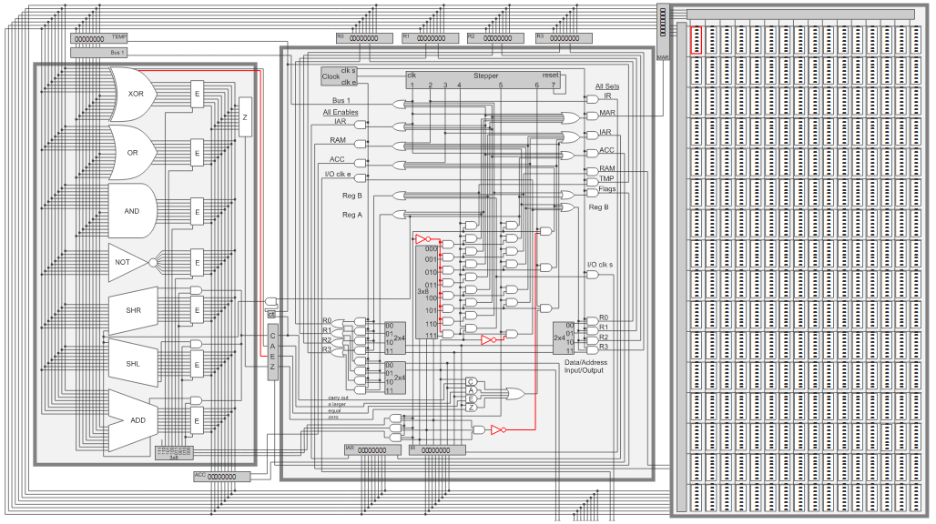
Central
Processing
Unit
RAM
Computer

Slide 9
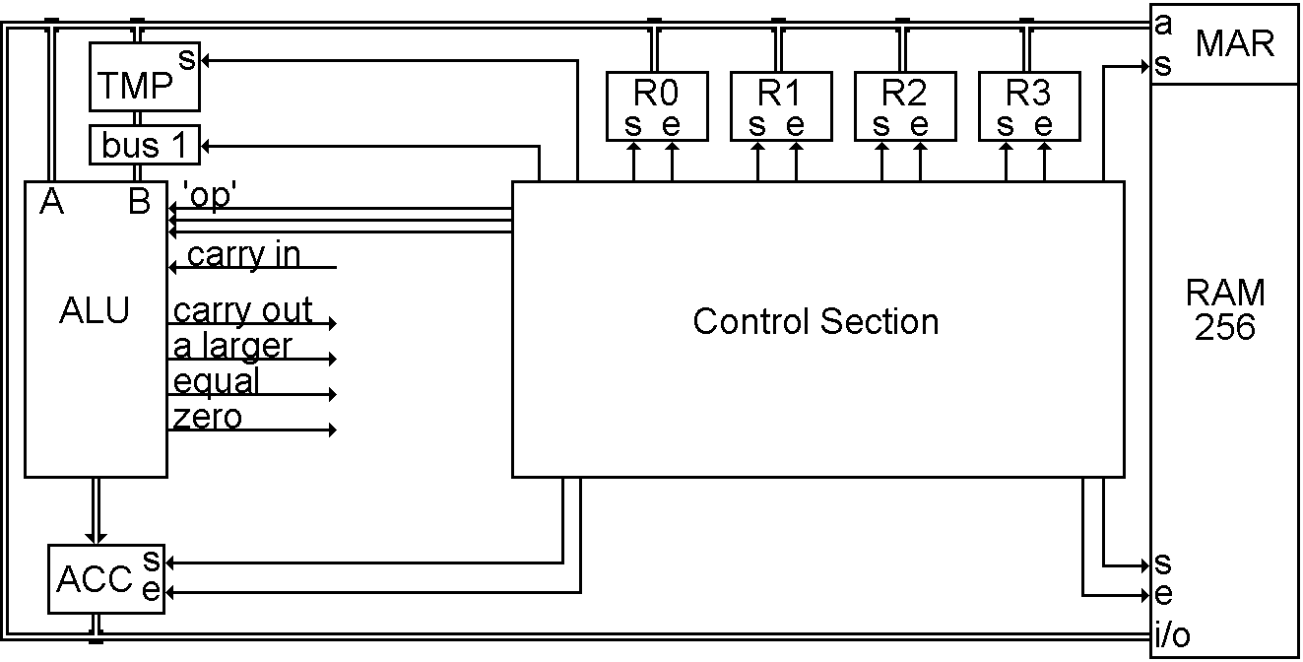
Central Processing Unit
General Purpose Registers
Computer
RAM
TeMPorary register
Arithmetic and Logic Unit
ACCumulator
Notes:
Bus 1 heeft de funcite dat er altijd 1 bijkomt.

Slide 10
Inhoud
Introductie
Overzicht
Gates
ALU
Bus 1
Control Section
Clock
Stepper

Slide 11
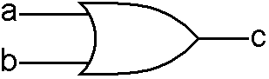
Gates: OR-gate

Slide 12
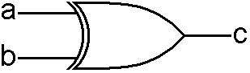
Gates: XOR-gate
Exclusive OR-gate
Notes:
Kan meerdere inputs kirijgen op toets

Slide 13
Inhoud
Introductie
Overzicht
Gates
ALU
Bus 1
Control Section
Clock
Stepper

Slide 14
Other half of the computer
Arithmetic and Logic Unit

Slide 15
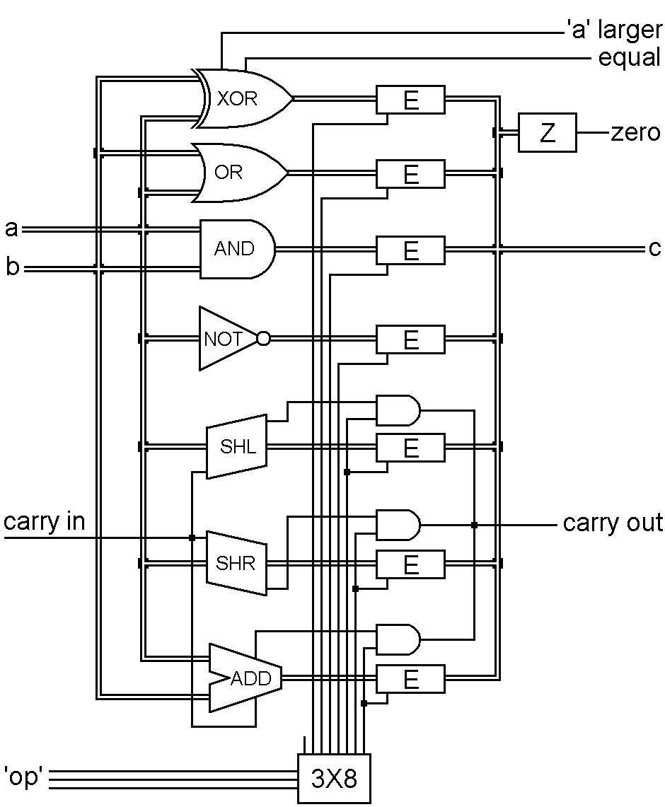
Arithmetic and Logic Unit (ALU)
Notes:
2*2 lijntjes gaan in de bus. (dubbele lijnen). (8bits xor is de bovenste xor) elke bs levert 8 bit aan en er gaan 8 bits uit.
Op de onderkant is er een decoder, links operatie. Stel je wilt 2 getallen samen hebben, vertaalt de decoder dat en zorgt er voor de add (opteller, dat er opgeteld wordt). Alleen de opteller komt door de enable heen. Alles komt altijd bji de C uit, maar alles wat we niet willen weten wordt geblokkeerd door de enabler. Zero is makkelijk komt 1 draad uit, erteld ons of iets 0 is.

Slide 16
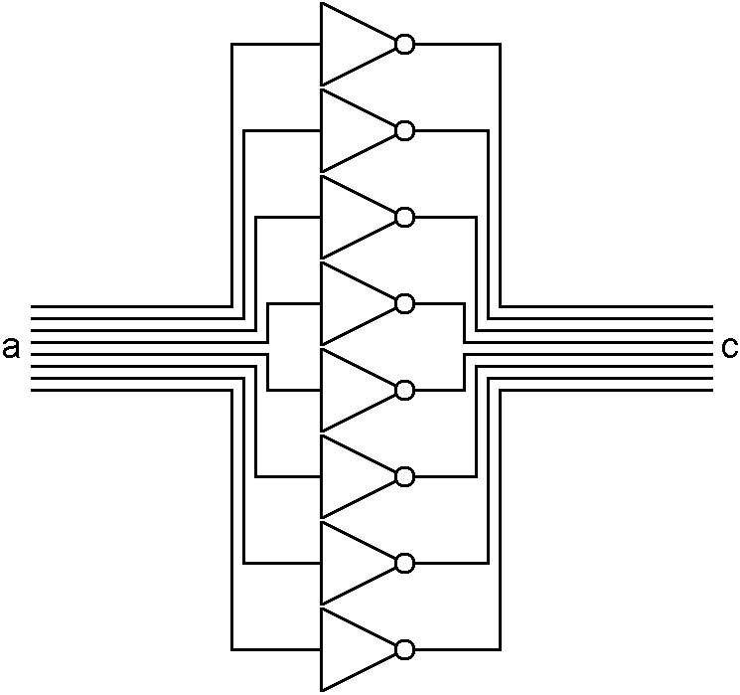
NOTter
Ook bekend als:
inverter
Notes:
Is de 8 bit bus. (elk bitje wordt bassicly geflipt).

Slide 17
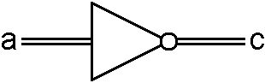
NOTter
Notes:
Dit is een noter in een bus.

Slide 18
NOTter

Slide 19
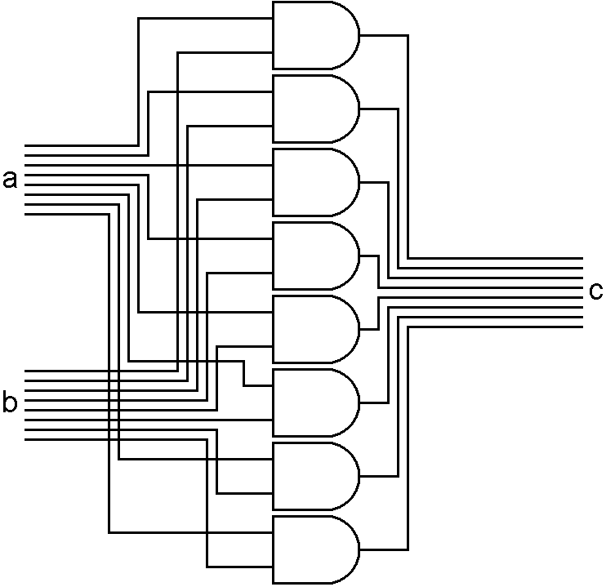
ANDer
Notes:
And 2* binair getal. Bassicly bitjes and gaten. 01100101
110001111
________-__&
01000101

Slide 20
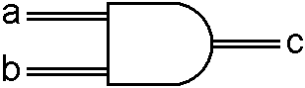
ANDer

Slide 21
ANDer

Slide 22
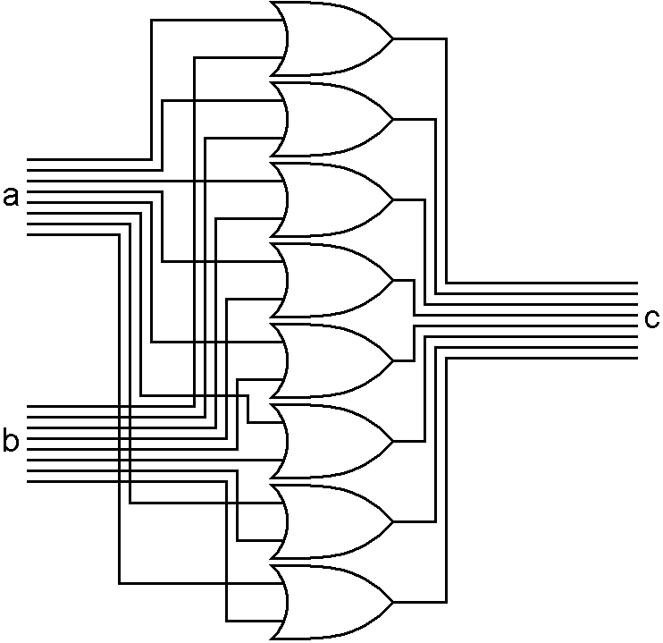
ORer

Slide 23
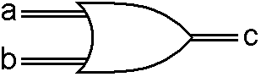
ORer

Slide 24
ORer

Slide 25
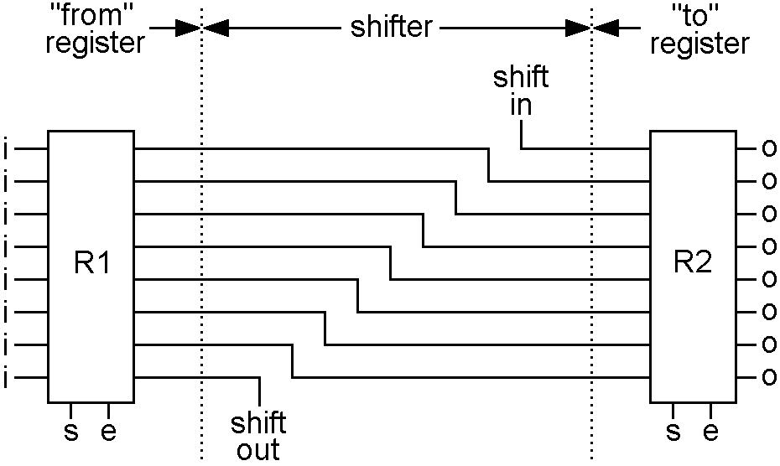
Shiften: right
Notes:
Drie mogelijkhede: 1 ervoor 0 ervoor of whatever erachteraan stond

Slide 26
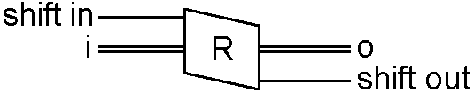
Shift: right

Slide 27
Shift: right

Slide 28
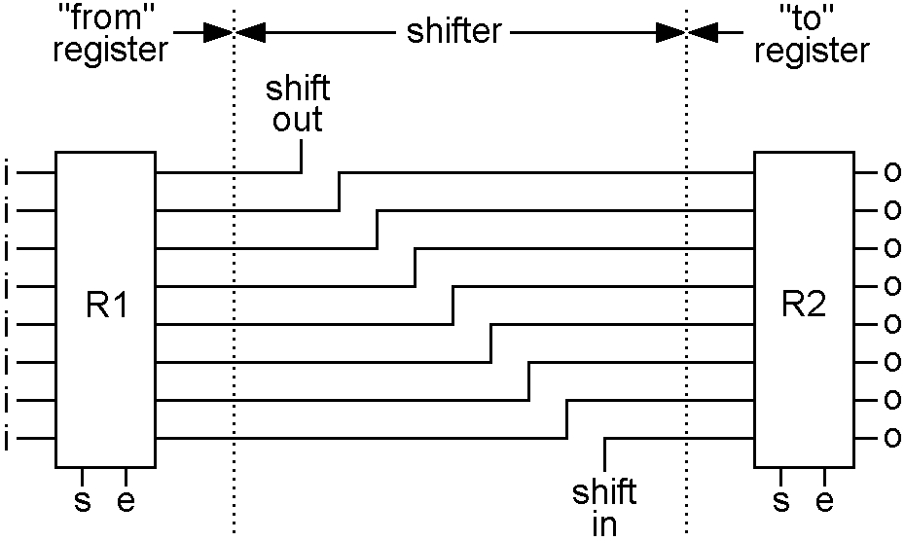
Shiften: Left
Notes:
De eerste eraf en er iets achter plakken.

Slide 29
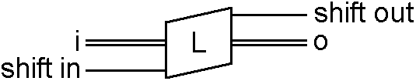
Shift: left

Slide 30
Shift: left

Slide 31
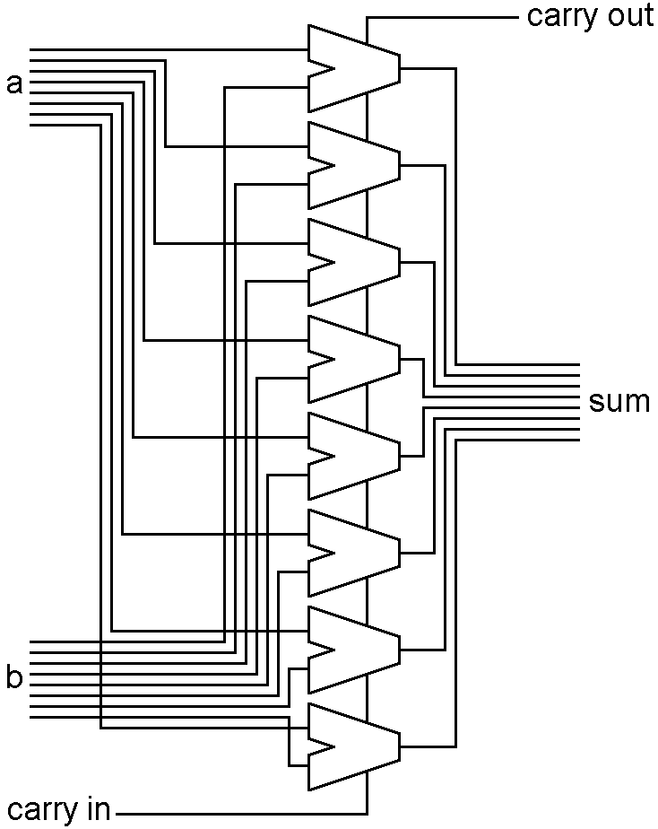
ADDer
Notes:
2 bytes bij elkaar optellen.
01101100
01010101
__________+
1100 0001
42
19 ---+
61 (de 1 die onthouden wordt wordt hiet de carry genoemd)
Als er een extra 1 erbij zou gekomen zijn, dan worden alleen de laatste 8 bitjes opgeslagen. Het bitje over wordt bij de carry out meegegeven, zodat het systeem dit weet.

Slide 32
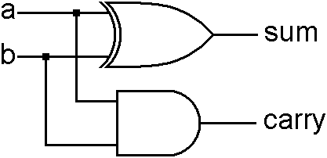
1-bit ADD-half
Notes:
Waneer hebben we er een carry dan. Zijn beide 1. De and vertelt of we boven de 1 uitkomen. De sum verteld als we deze bij elkaar optellen zoals we gewetnnt zijn.
Als je hem xor dan weet je op welke positie er staat, met een and weet je of je er een moet ontouden en of je hem dan door moet geven.

Slide 33
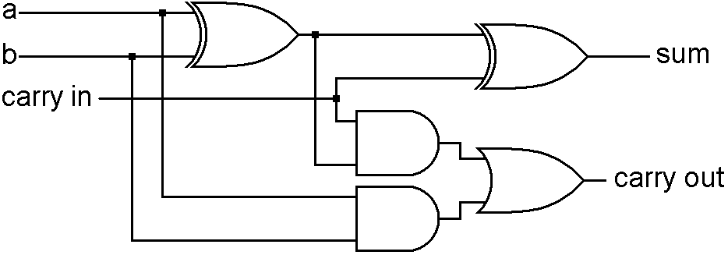
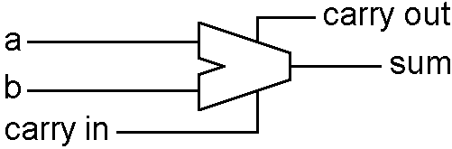
1-bit ADD-full
Notes:
Vorige nadeel dat de carry nergens blijft.
Hier willen we dat we ook kunen zeggen dat we die gene die is onthouden dat we die willen ebhouden.
NALEZEN>

Slide 34
ADDer

Slide 35
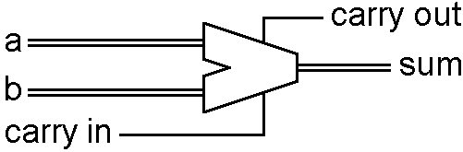
ADDer

Slide 36
ADDer

Slide 37

XORer
Exclusive ORer

Slide 38
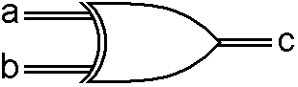
XORer
Exclusive ORer

Slide 39
XORer
Notes:
XOR = comparator vergelijken van getallen. Als je 2 exact dezelfde getallen xoren komt er 0 uit, dus daardoor weet je of het getal hetzelfde is. Je wilt graag een getal gelijk aan elkaar hebben bijvoorbeeld. Dus hiervoor gebruik je de xor. ZO kan je oook uitrekenen of a groter dan b. Dit doen ze door als ze allebei

Slide 40
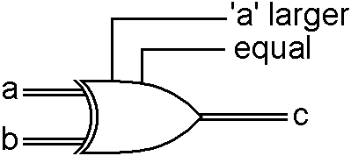
Comparator

Slide 41
Comparator
Notes:
Hier bekijkt die alle bitjes bijelkaar of er tenminste 1 waar is. Als je dit getal 01101100 is er tenminste 1 = waar, dus wordt het omgekeerd dan is het 0. Dus andersom is een 1 en weetje of het allemaal een 0 was, dan krijg je signaal op de lijn.

Slide 42
Zero

Slide 43
Zero

Slide 44
Arithmetic and Logic Unit (ALU)

Slide 45
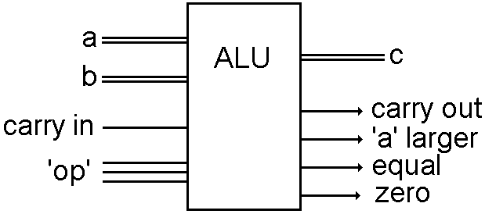
Arithmetic and Logic Unit (ALU)

Slide 46
Inhoud
Introductie
Overzicht
Gates
ALU
Bus 1
Control Section
Clock
Stepper

Slide 47
Central Processing Unit
General Purpose Registers
Other half of the computer
RAM
TeMPorary register
Arithmetic and Logic Unit
Bus 1
ACCumulator

Slide 48
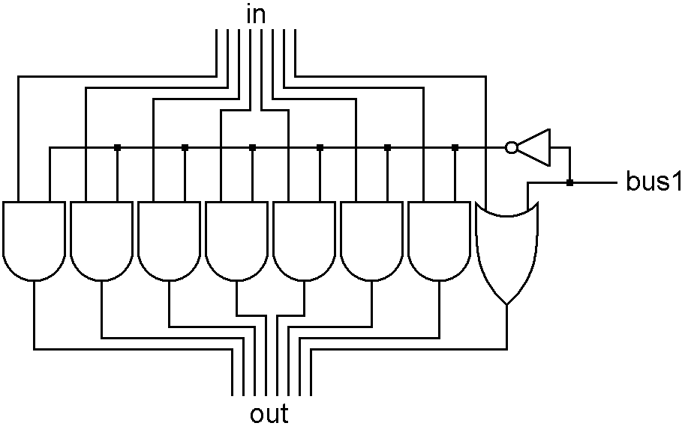
Bus 1

Slide 49
Inhoud
Introductie
Overzicht
Gates
ALU
Bus 1
Control Section
Clock
Stepper

Slide 50
Control section
Control section

Slide 51
Inhoud
Introductie
Overzicht
Gates
ALU
Bus 1
Control Section
Clock
Stepper

Slide 52
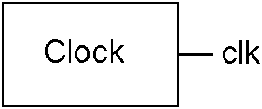
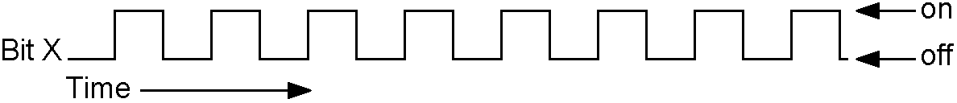
Clock

Slide 53
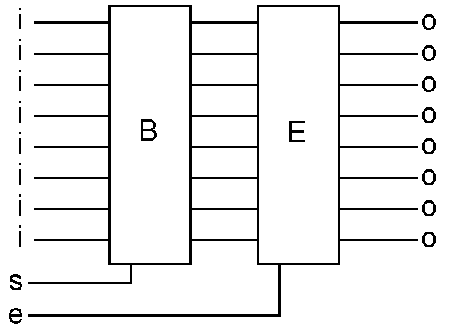
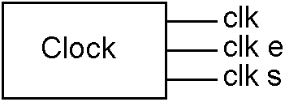
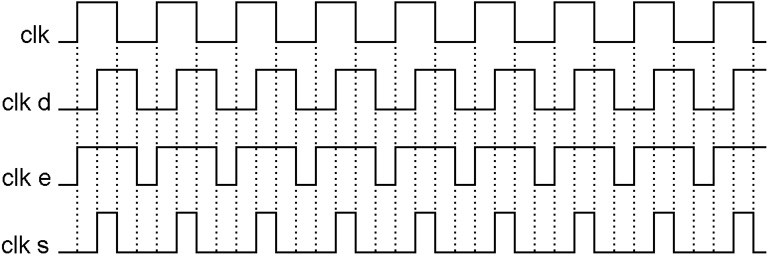
Clock

Slide 54
Inhoud
Introductie
Overzicht
Gates
ALU
Bus 1
Control Section
Clock
Stepper

Slide 55
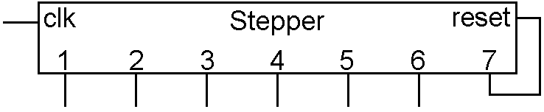
Stepper

Slide 56
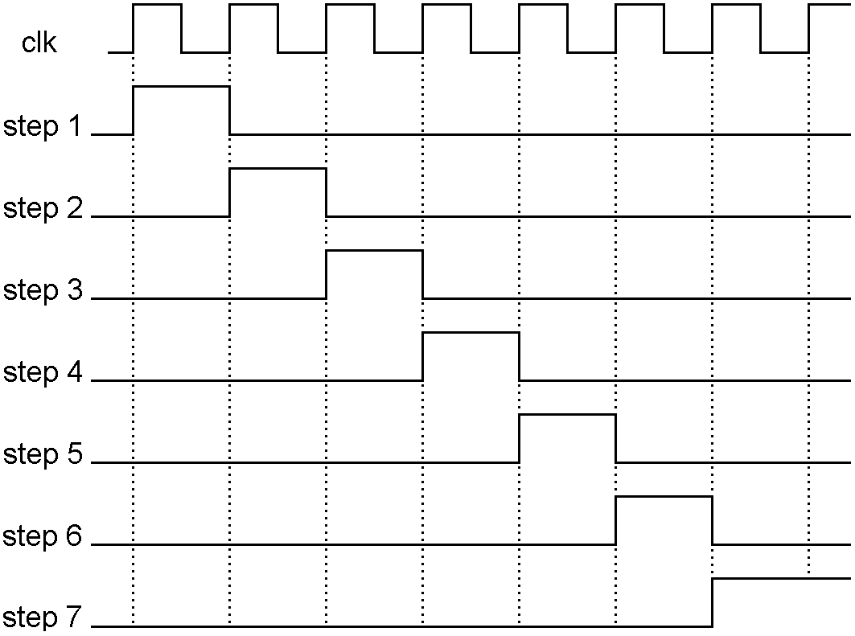

Slide 57
Inhoud
Introductie
Overzicht
Gates
ALU
Bus 1
Control Section
Clock
Stepper

Slide 58
Control section
Control section
Notes:
Met de twee biovenste onderdelen maak je de control section

Slide 59
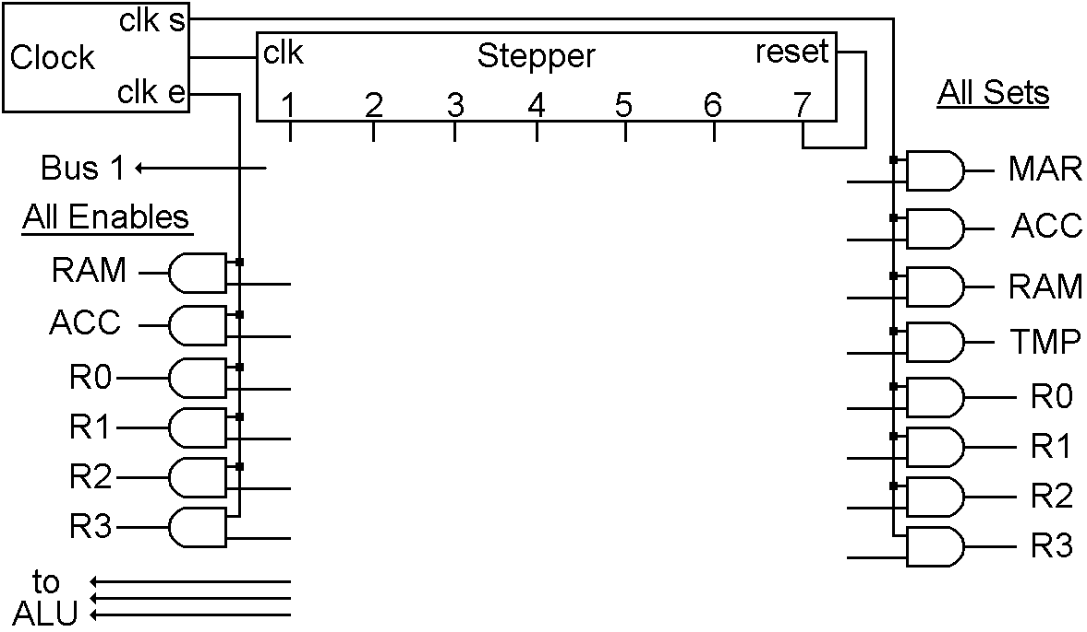
Control Section

Slide 60
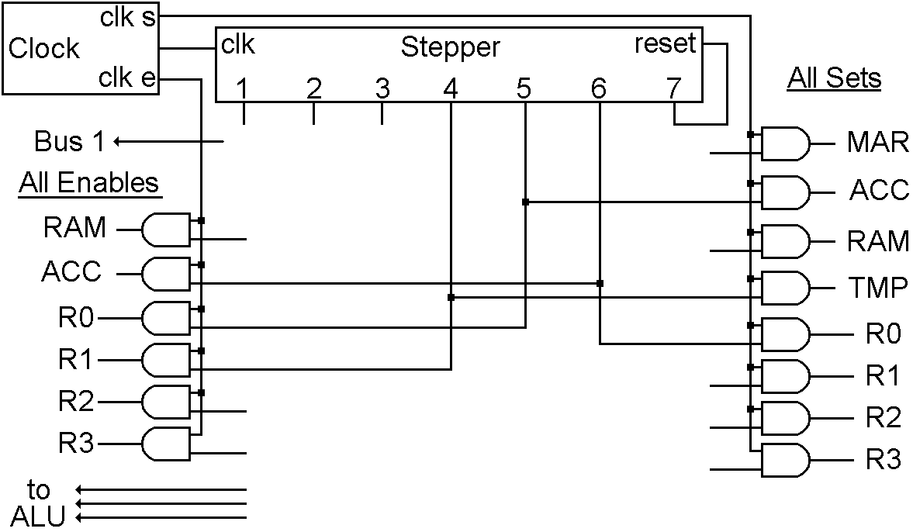
Control Section: ADD R0 R1

Slide 61
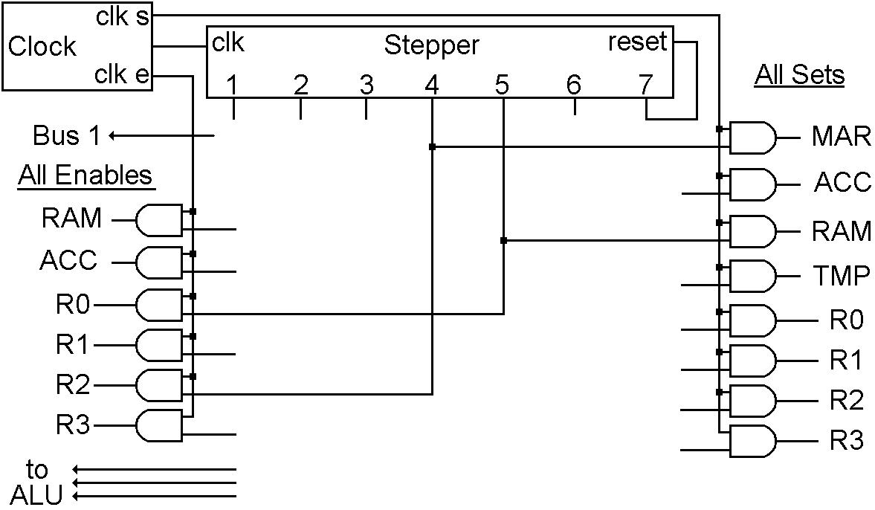
Control Section: Write R0 to RAM

Slide 62
Control Section

Slide 63
Central Processing Unit
General Purpose Registers
Other half of the computer
RAM
TeMPorary register
Arithmetic and Logic Unit
Bus 1
ACCumulator

Slide 64
CS 3 en nu?
CS 3: lezen blz. 66 t/m 107
Maken: opdrachten canvas

